Slide 1
เกมนับนิ้ว 1-10

Slide 2
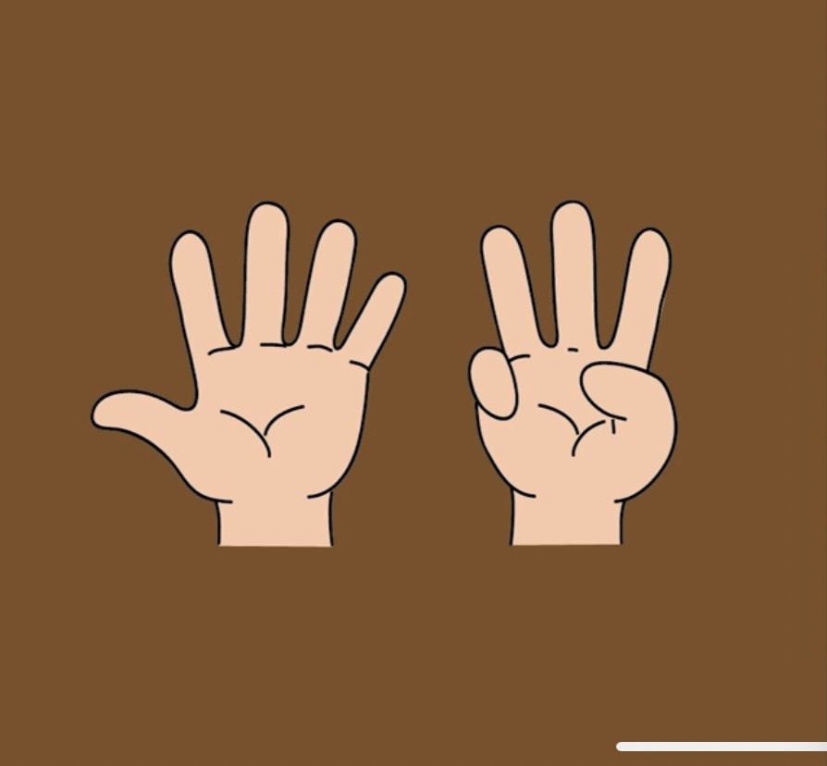
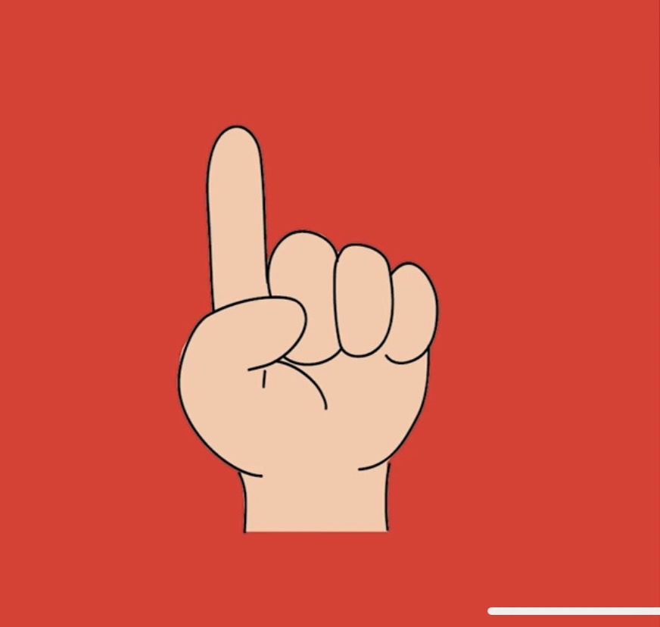
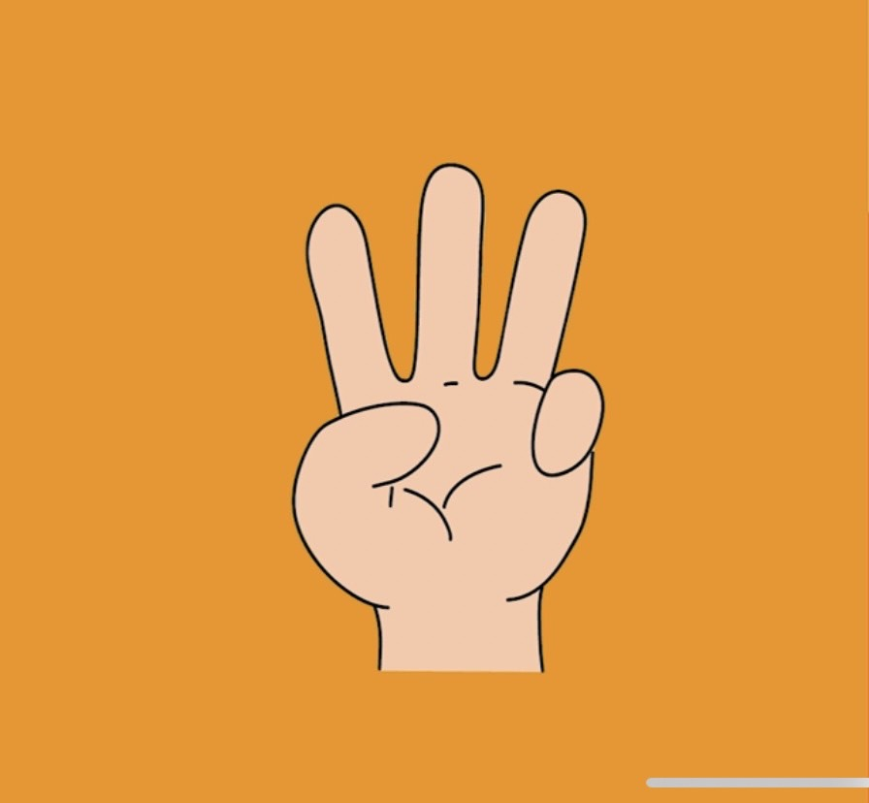
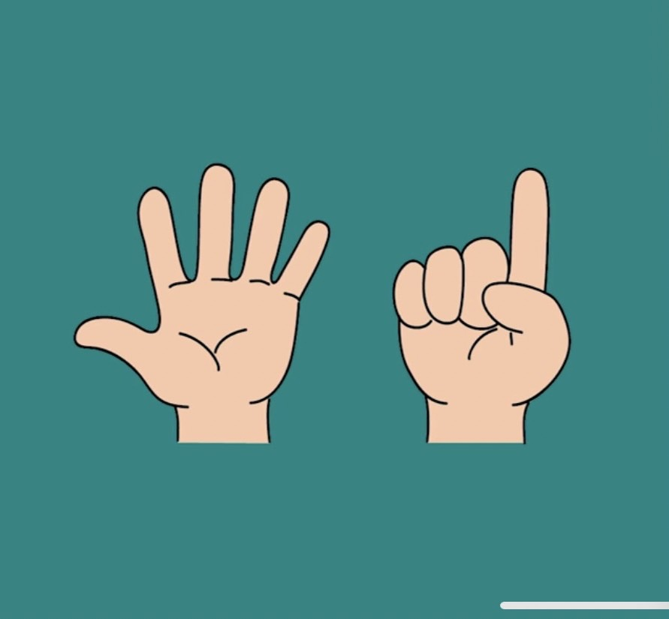
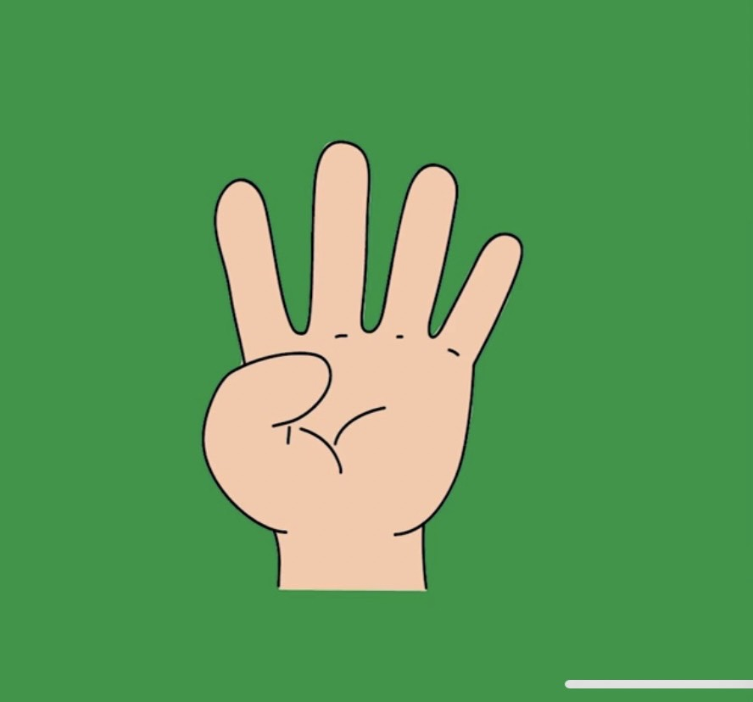
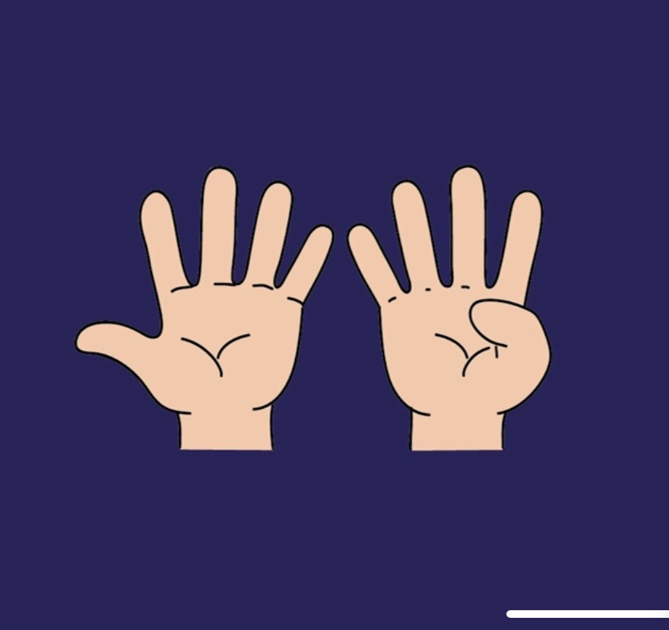
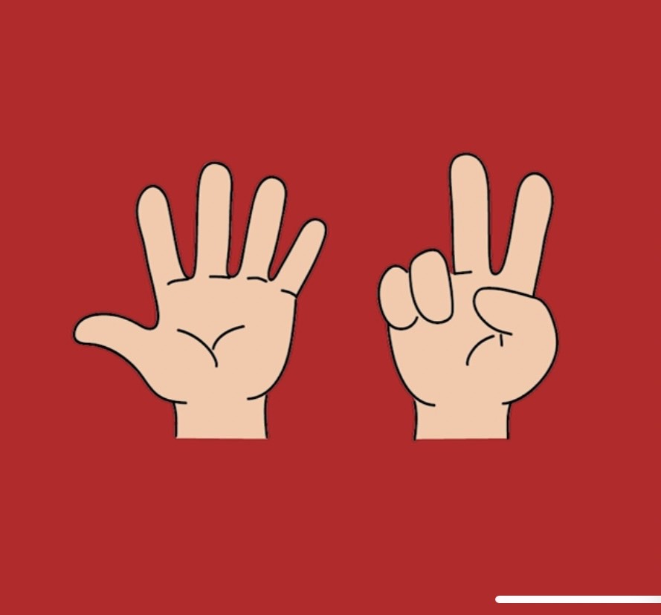
1
2
3
4
5
6
7
8
9
10

Slide 3
กติกาการเล่น ให้นักเรียนเปิดภาพป้าย1ภาพ แล้ว คุณครูจะให้นักเรียนนับนิ้วว่าภาพที่นักเรียนเปิดได้ เป็นเลขอะไร

